Slide 1
SỐ HỌC 6

Slide 2
KHỞI ĐỘNG
Cho
T = 11 x ( 2001+ 2003+ 2007+ 2009) + 89 x (2001+ 2003+ 2007+ 2009).
Có cách nào tính nhanh giá trị của biểu thức T không?
Biểu thức T có những phép toán nào?

Slide 3
CHƯƠNG I. SỐ TỰ NHIÊN
Tiết 5+6
Bài 3: CÁC PHÉP TÍNH TRONG TẬP HỢP
SỐ TỰ NHIÊN

Slide 4
Bài 3: CÁC PHÉP TÍNH TRONG TẬP HỢP SỐ TỰ NHIÊN
1. Phép cộng và phép nhân
Hoạt động nhóm đôi
Thực hành 1
Giải:
Số tiền mà An đã mua vở, bút bi và bút chì là:
5 x 6000 + 6 x 5000 + 2 x 5000 = 70000 (đồng)
Số tiền còn lại là:
100000 – 70000 = 30000 (đồng)

Slide 5
Bài 3: CÁC PHÉP TÍNH TRONG TẬP HỢP SỐ TỰ NHIÊN
1. Phép cộng và phép nhân:
1 890 + 72 645 = 74 535
Đúng
Chú ý: Trong một tích mà các thừa số đều bằng chữ hoặc chỉ có một thừa số bằng số, ta có thể không viết dấu nhân ở giữa các thừa số; dấu “×” trong tích các số cũng có thể thay bằng dấu “.”.
Số hạng
Tổng
363 × 2 018 = 732 534
Đúng
Thừa số
Tích
Ví dụ: a × b = a.b;
6 × a × b = 6.a.b = 6ab;
363 × 2018 = 363.2018

Slide 6
Hoạt động nhóm
So sánh kết quả các phép tính:
a) 17 + 23 và 23 + 17
b) (12 + 28) + 10 và 12 + (28 + 10)
c) 17.23 và 23.17
d) (5.6).3 và 5.(6.3)
e) 23.(43+17) và 23.43 + 23.17
a) 17 + 23 = 23 + 17
b) (12 + 28) + 10 = 12 + (28 + 10)
c) 17.23 = 23.17
d) (5.6).3 = 5.(6.3)
e) 23.(43+17) = 23.43 + 23.17
Em hãy nêu các tính chất của phép cộng và phép nhân ?
TG
05:00
04:59
04:58
04:57
04:56
04:55
04:54
04:53
04:52
04:51
04:50
04:49
04:48
04:47
04:46
04:45
04:44
04:43
04:42
04:41
04:40
04:39
04:38
04:37
04:36
04:35
04:34
04:33
04:32
04:31
04:30
04:29
04:28
04:27
04:26
04:25
04:24
04:23
04:22
04:21
04:20
04:19
04:18
04:17
04:16
04:15
04:14
04:13
04:12
04:11
04:10
04:09
04:08
04:07
04:06
04:05
04:04
04:03
04:02
04:01
04:00
03:59
03:58
03:57
03:56
03:55
03:54
03:53
03:52
03:51
03:50
03:49
03:48
03:47
03:46
03:45
03:44
03:43
03:42
03:41
03:40
03:39
03:38
03:37
03:36
03:35
03:34
03:33
03:32
03:31
03:30
03:29
03:28
03:27
03:26
03:25
03:24
03:23
03:22
03:21
03:20
03:19
03:18
03:17
03:16
03:15
03:14
03:13
03:12
03:11
03:10
03:09
03:08
03:07
03:06
03:05
03:04
03:03
03:02
03:01
03:00
02:59
02:58
02:57
02:56
02:55
02:54
02:53
02:52
02:51
02:50
02:49
02:48
02:47
02:46
02:45
02:44
02:43
02:42
02:41
02:40
02:39
02:38
02:37
02:36
02:35
02:34
02:33
02:32
02:31
02:30
02:29
02:28
02:27
02:26
02:25
02:24
02:23
02:22
02:21
02:20
02:19
02:18
02:17
02:16
02:15
02:14
02:13
02:12
02:11
02:10
02:09
02:08
02:07
02:06
02:05
02:04
02:03
02:02
02:01
02:00
01:59
01:58
01:57
01:56
01:55
01:54
01:53
01:52
01:51
01:50
01:49
01:48
01:47
01:46
01:45
01:44
01:43
01:42
01:41
01:40
01:39
01:38
01:37
01:36
01:35
01:34
01:33
01:32
01:31
01:30
01:29
01:28
01:27
01:26
01:25
01:24
01:23
01:22
01:21
01:20
01:19
01:18
01:17
01:16
01:15
01:14
01:13
01:12
01:11
01:10
01:09
01:08
01:07
01:06
01:05
01:04
01:03
01:02
01:01
01:00
00:59
00:58
00:57
00:56
00:55
00:54
00:53
00:52
00:51
00:50
00:49
00:48
00:47
00:46
00:45
00:44
00:43
00:42
00:41
00:40
00:39
00:38
00:37
00:36
00:35
00:34
00:33
00:32
00:31
00:30
00:29
00:28
00:27
00:26
00:25
00:24
00:23
00:22
00:21
00:20
00:19
00:18
00:17
00:16
00:15
00:14
00:13
00:12
00:11
00:10
00:09
00:08
00:07
00:06
00:05
00:04
00:03
00:02
00:00

Slide 7
Bài 3: CÁC PHÉP TÍNH TRONG TẬP HỢP SỐ TỰ NHIÊN
2. Tính chất của phép cộng và phép nhân số tự nhiên:
- Tính chất giao hoán:
a + b = b + a
a.b = b.a
- Tính chất kết hợp:
(a + b) + c = a + (b + c)
(a.b).c = a.(b.c)
- Tính chất phân phối của phép nhân đối với phép cộng:
a. (b + c) = a.b +a.c
- Tính chất cộng với số 0, nhân với số 1:
a + 0 = a
a.1 + a

Slide 8
Bài 3: CÁC PHÉP TÍNH TRONG TẬP HỢP SỐ TỰ NHIÊN
2. Tính chất của phép cộng và phép nhân số tự nhiên:
Thực hành 2
Giải
T = 11 . ( 1 + 3 + 7 + 9) + 89 . (1 + 3 + 7 + 9)
T = (1 + 3 + 7 + 9) . (11+ 89)
T = 20 . 100
T = 2000
Thực hành 3
Giải
a) 1234.9 = 1234.(10 – 1)
= 1234.10 – 1234.1
= 12340 – 1234
= 11106
b) 1234.99 = 1234.(100 – 1)
= 1234.100 – 1234.1
= 123400 – 1234
= 122166

Slide 9
CHUỘT RERRY TÌM PHO MÁT

Slide 10
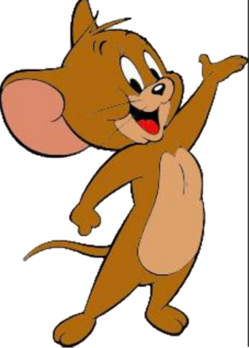
GIỚI THIỆU – LUẬT CHƠI
Có hai cánh cửa, một cánh cửa chứa miếng Pho Mát và một cánh cửa giấu Mèo Tom. Hãy giúp chuột Jerry lấy được miếng pho mát bằng cách đọc kỹ đề toán được đưa ra và lựa chọn cánh cửa phù hợp.
Thời gian suy nghĩ cho mỗi câu hỏi là 15 giây.

Slide 11
Câu 1
Câu 2
Câu 3
Câu 4
Exit

Slide 12
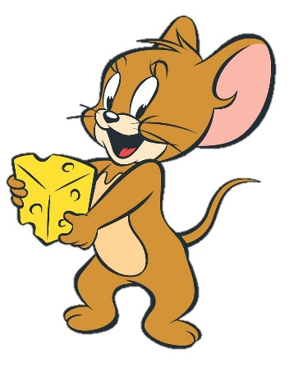
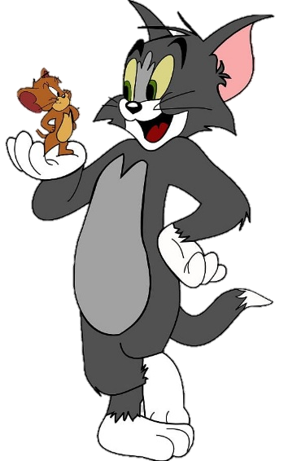
Home
80
90
03
09
11
01
06
15
13
12
10
07
05
04
00
08
02
14
3 + 7 + 11 + 19 + 23 + 27 =?

Slide 13
Home
91000 đồng
82000 đồng
03
09
11
01
06
15
13
12
10
07
05
04
00
08
02
14
Bình được mẹ mua cho 9 quyển vở, 5 cái bút bi và 2 cục tẩy. Giá mỗi quyển vở là 6500 đồng, giá mỗi các bút bi là 4500 đồng, giá mỗi cục tẩy là 5000 đồng. Mẹ Bình đã mua hết bao nhiêu tiền?

Slide 14
Home
SAI
ĐÚNG
03
09
11
01
06
15
13
12
10
07
05
04
00
08
02
14
Cho phép tính: 2021 – 2000 = 21
Bạn An nói 2021 là số bị trừ, 2000 là số trừ, 21 là số bị trừ. Theo em bạn An nói đúng hay sai?

Slide 15
Home
SAI
ĐÚNG
03
09
11
01
06
15
13
12
10
07
05
04
00
08
02
14
5.( 10 – 2) = 5.10 – 5.2

Slide 16
Bài 3: CÁC PHÉP TÍNH TRONG TẬP HỢP SỐ TỰ NHIÊN
3. Phép trừ và phép chia hết:
Nhóm bạn Lan dự định thực hiện một kế hoạch nhỏ với số tiền cần có là 200000 đồng. Hiện tại các bạn đang có 80000 đồng. Các bạn thực hiện gây quỹ thêm bằng cách thu lượm và bán giấy vụn, mỗi tháng được 20000 đồng
a) Số tiền hiện tại các bạn còn thiếu là bao nhiêu?
b) Số tiền còn thiếu cần phải thực hiện gây quỹ trong mấy tháng?
Giải
Số tiền các bạn còn thiếu là:
200000 – 80000 = 120000 ( đồng)
Cần phải thực hiện gây quỹ trong:
120000 : 20000 = 6 ( tháng)

Slide 17
Bài 3: CÁC PHÉP TÍNH TRONG TẬP HỢP SỐ TỰ NHIÊN
3. Phép trừ và phép chia hết:
Vận dụng
Năm nay An 12 tuổi, Mẹ An 36 tuổi.
a) Hỏi bao nhiêu năm nựa thì số tuổi của An bằng số tuổi của mẹ năm nay?
b) Năm nay số tuổi của mẹ An gấp mấy lần số tuổi của An?
* Chú ý: Phép nhân cũng có tính chất phân phối đối với phép trừ:
a. (b –c) = a.b – a.c ( b > c )
Giải
a) Ta có: 36 – 12 = 24
Vậy 24 năm nữa thì số tuổi An bằng tuổi mẹ An năm nay.
b) Ta có: 36 : 12 = 3
Vậy năm nay số tuổi của mẹ An bằng 3 lần số tuổi của An.

Slide 18
Bài 1. Tính một cách hợp lí
a) 2021 + 2022 + 2023 + 2024 + 2025 + 2026 + 2027 + 2028 + 2029
= (2021 + 2029)+ (2022 + 2028)+ (2023 + 2027)+ ( 2024 + 2026) + 2025
= 4050 + 4050 + 4050 + 4050 + 2025
= 16200 + 2025
= 18225
b) 30.40.50.60
= (40.50).(30.60)
= 2000.1800
= 3600000

Slide 19
Bài 2. Tìm số tự nhiên x, biết:
Giải
a)
b)

Slide 20
Học thuộc bài và nắm chắc các phép tính trong tập
hợp số tự nhiên
Xem lại các bài tập đã giải.
BTVN: 3,4 SGK / Trang 15
1,2 SBT / Trang 12

Slide 21
HẸN GẶP LẠI

